Slide 1
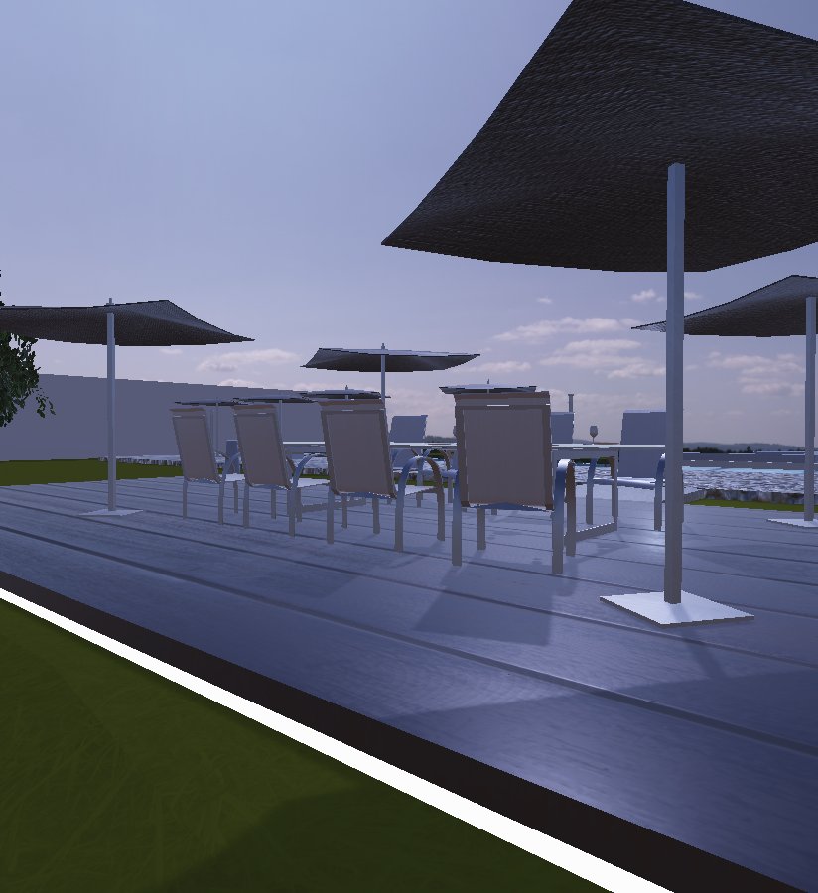
MODERN
VILLA XR
Virtual Open House Experience
Projet Journey Through XR
État au 24 septembre 2026
Notes:
Source : docs/MODERN_VILLA_XR_FINAL_REPORT.md, sections 1 et 15. Image : Evidence/final-polish/after/pool-terrace.png. La capture provient d’une caméra Unity, pas d’un Quest 3 autonome. Auteur du projet : [TO COMPLETE].

Slide 2
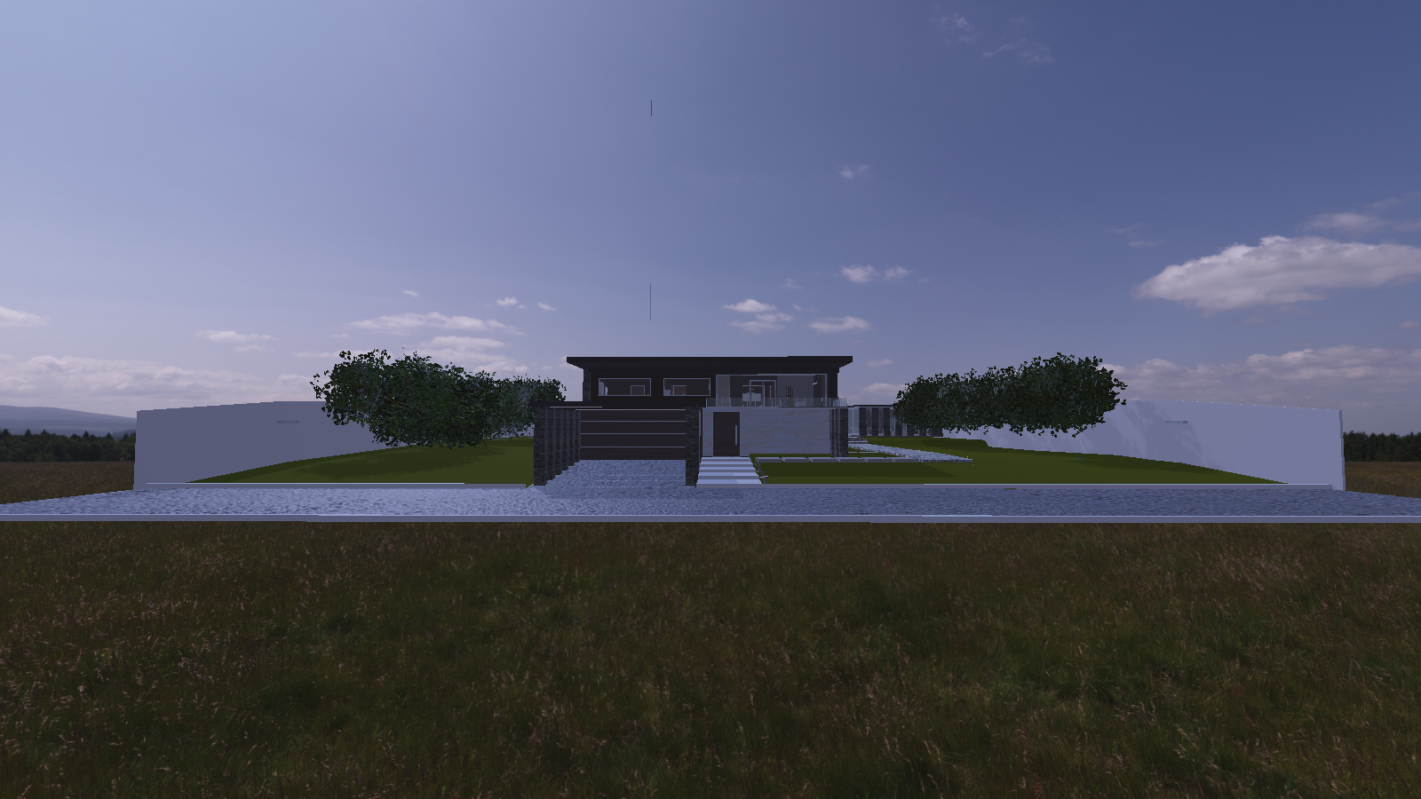
Pourquoi une visite immobilière en VR ?
Photos, vidéos et plans montrent la propriété.
Ils restituent moins directement les volumes et les circulations ressentis sur place.
Modern Villa XR propose une exploration immersive, libre ou guidée.
Cible : Meta Quest 3
Captures de la scène Unity, pas du Quest 3 autonome
Notes:
Source : docs/MODERN_VILLA_XR_FINAL_REPORT.md, sections 1 et 2 ; brief Journey Through XR, concept Virtual Tour & Virtual Open House. Image : Evidence/final-polish/after/exterior-front.png. La valeur spatiale est l’objectif produit, pas un résultat d’étude utilisateur mesuré.

Slide 3
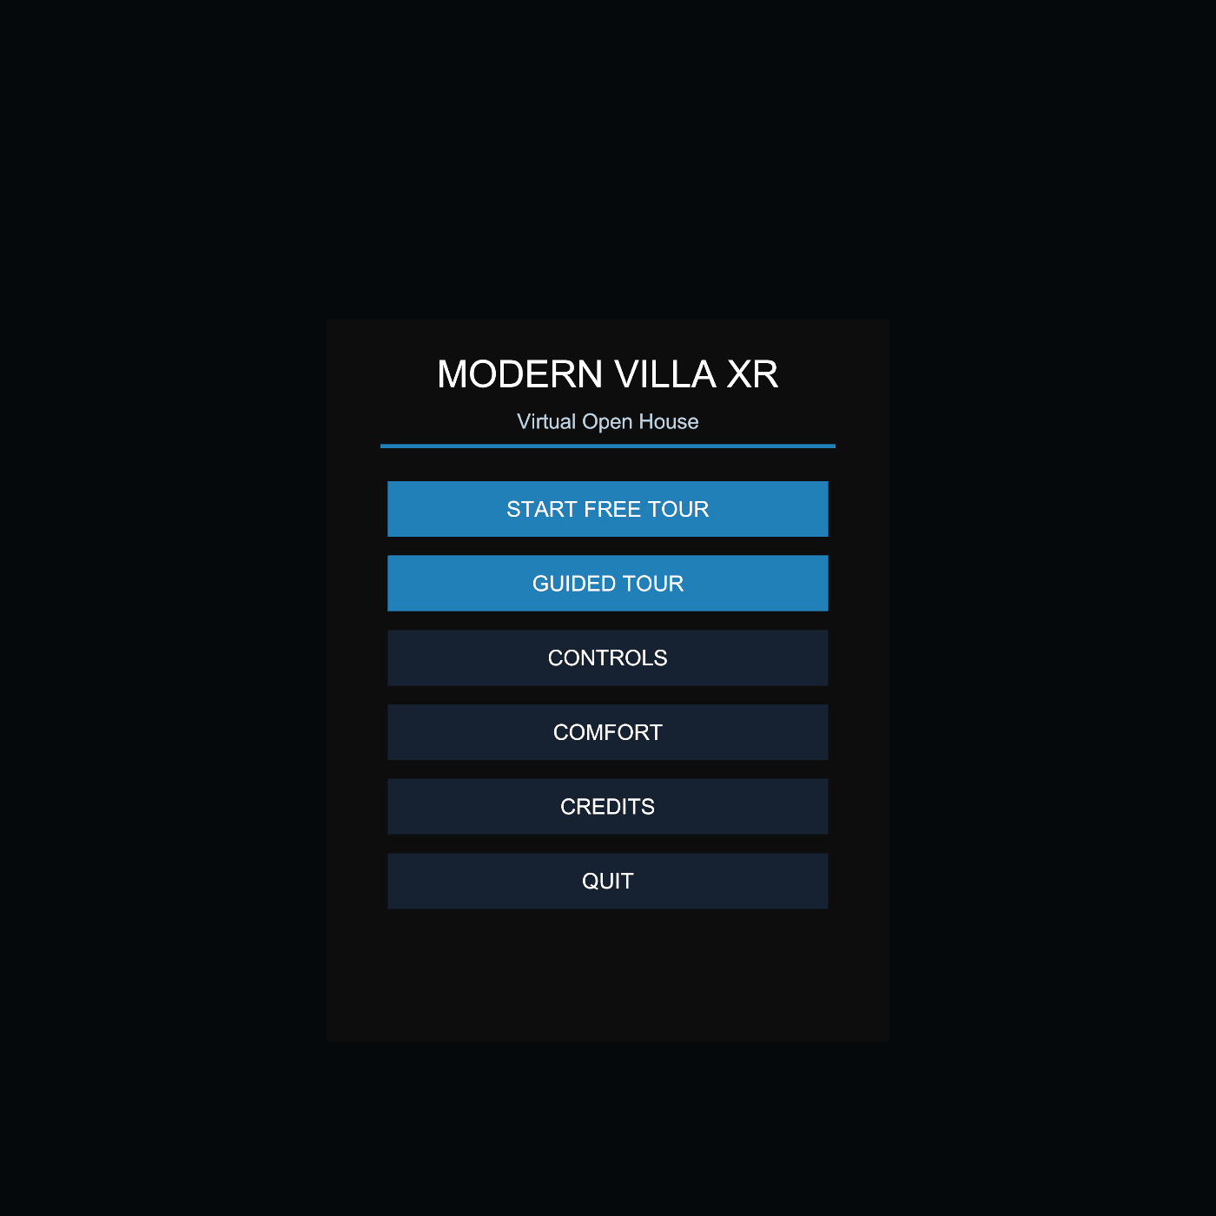
Deux parcours dès le menu principal
Visite libre
Explorer la villa, consulter les points d’intérêt et choisir une pièce dans le menu XR.
Visite guidée
Suivre six étapes avec les commandes Previous, Next, Finish et Exit.
Le menu donne aussi accès à Controls, Comfort, Credits et Quit.
Captures de la scène Unity, pas du Quest 3 autonome
Notes:
Sources : Assets/CampusExplorer/Scenes/MainMenu.unity ; Assets/CampusExplorer/Runtime/MainMenuManager.cs ; Evidence/main-menu-controls-tests.xml ; docs/MODERN_VILLA_XR_FINAL_REPORT.md, sections 3 et 5. Image : Evidence/main-menu-preview.png. La lisibilité du menu dans le dernier APK autonome reste [NOT VERIFIED].

Slide 4
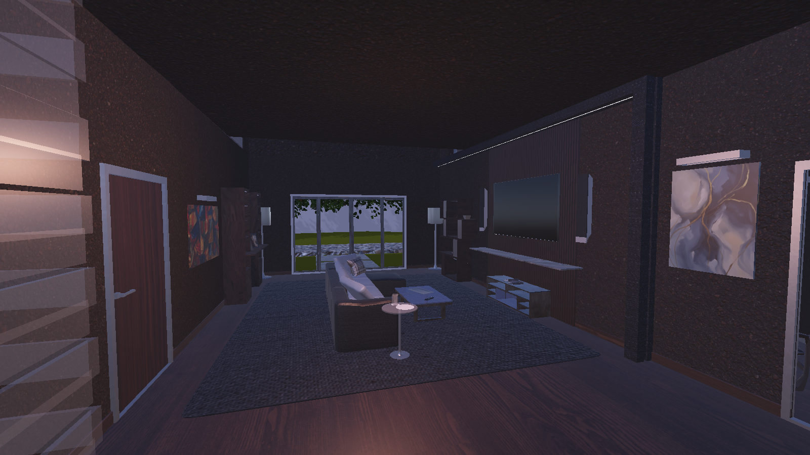
Six espaces, six points d’intérêt
01 Cuisine
02 Salon
03 Salle à manger
04 Chambre principale
05 Salle de bains
06 Piscine et terrasse
Chaque POI affiche une description de la pièce.
Captures de la scène Unity, pas du Quest 3 autonome
Notes:
Sources : Assets/CampusExplorer/Runtime/XRGuidedTour.cs ; Assets/CampusExplorer/Editor/ModernVillaPoiPass.cs ; Evidence/modern-villa-poi-pass.md ; docs/MODERN_VILLA_XR_FINAL_REPORT.md, sections 3 et 4. Les noms dans l’application sont en anglais : Kitchen, Living Room, Dining Room, Master Bedroom, Bathroom, Pool / Terrace. Image : Evidence/final-polish/after/living-room.png.

Slide 5
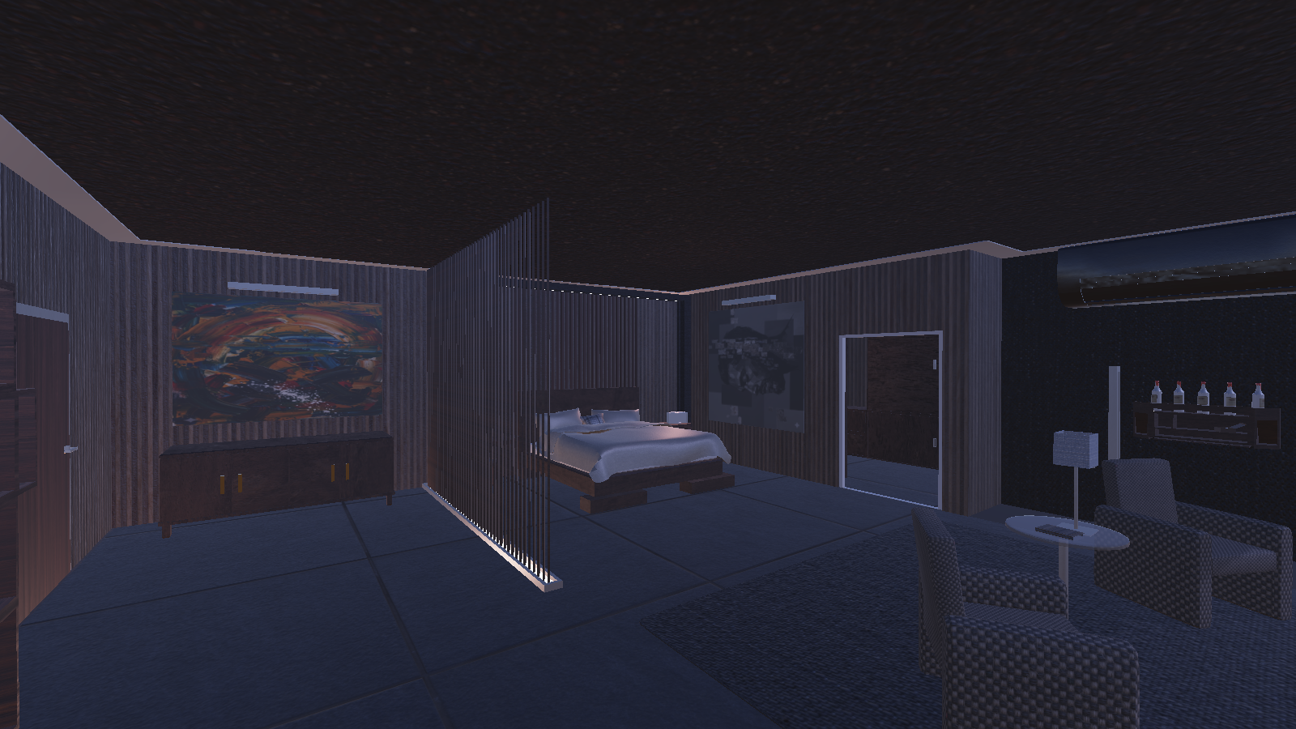
Navigation et confort VR
Se déplacer
Marche continue ou téléportation.
Changer de pièce
Menu XR et fondu au noir.
Tourner
Rotation par paliers de 30° ou 45°.
Visite guidée
Confort réel sur le dernier APK : A vérifier
Aucun déplacement animé de la caméra.
Captures de la scène Unity, pas du Quest 3 autonome
Notes:
Sources : Assets/CampusExplorer/Runtime/XRRoomMenu.cs ; Assets/CampusExplorer/Runtime/XRRoomTeleporter.cs ; Assets/CampusExplorer/Runtime/XRGuidedTour.cs ; Evidence/final-polish/placement-audit.txt ; Evidence/main-menu-controls-tests.xml ; docs/MODERN_VILLA_XR_FINAL_REPORT.md, section 9. Image : Evidence/final-polish/after/master-bedroom.png. Les placements de six arrivées ont été précontrôlés dans Unity, pas validés physiquement sur le dernier APK autonome.

Slide 6
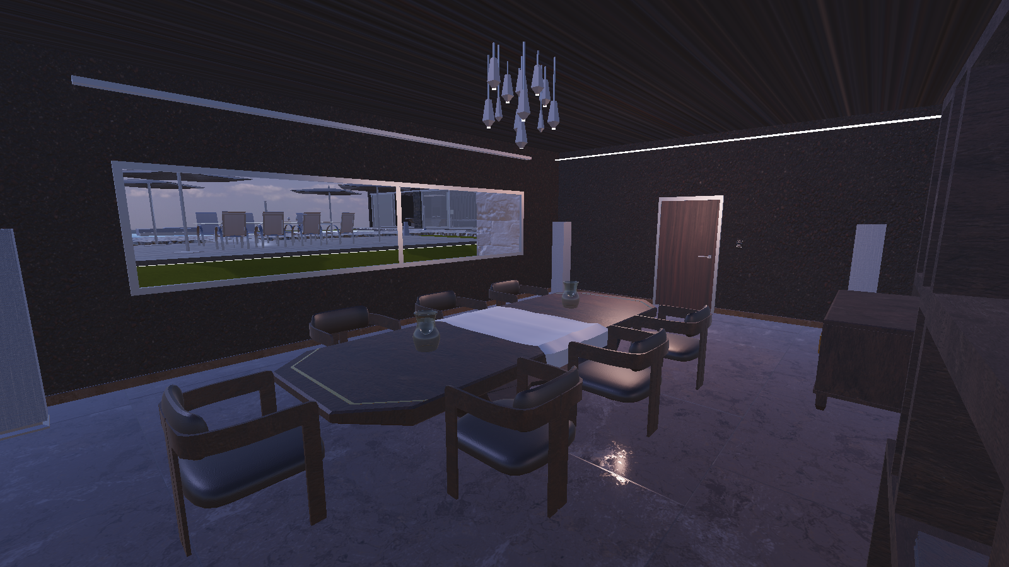
Une villa interactive
6 POI
Informations contextuelles
3 interrupteurs
Cuisine, salon, chambre principale
12 portes battantes
Et deux paires vitrées coulissantes
12 accessoires
Objets saisissables à la poignée
Comportements vérifiés en Play Mode Unity.
Captures de la scène Unity, pas du Quest 3 autonome
Notes:
Sources : Evidence/modern-villa-poi-pass.md ; Evidence/interactive-light-switches.md ; Evidence/interactive-doors-report.md ; Evidence/grabbable-props/apply-report.txt ; docs/MODERN_VILLA_XR_FINAL_REPORT.md, section 4. Image : Evidence/final-polish/after/dining-room.png. Le maniement des objets dans le dernier APK Quest 3 autonome reste [NOT VERIFIED].

Slide 7
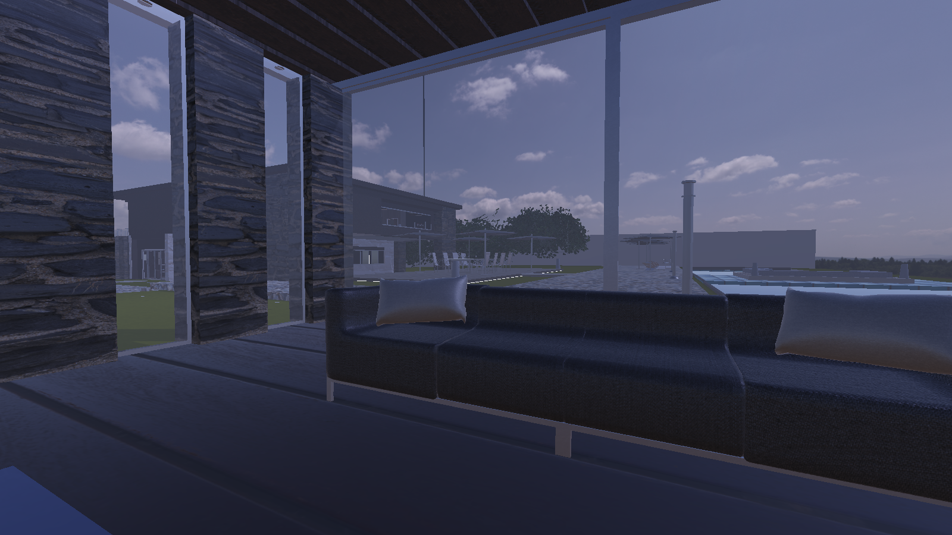
Architecture et collisions
Unity 6
OpenXR et XR Interaction Toolkit
178
BoxColliders
150 environnements, 16 portes, 12 objets
0 MeshCollider détaillé
Rampes invisibles pour l’escalier et les transitions extérieures.
Cible Android ARM64 avec Vulkan
Captures de la scène Unity, pas du Quest 3 autonome
Notes:
Sources : ProjectSettings/ProjectVersion.txt ; Packages/manifest.json ; Evidence/modern-villa-final-collision-audit/FINAL_COLLISION_AUDIT.md ; Evidence/navigation-observation-fix/navigation-audit.md ; Evidence/grabbable-props/apply-report.txt ; docs/MODERN_VILLA_XR_FINAL_REPORT.md, sections 6 et 7. Les 178 BoxColliders sont sérialisés dans la scène actuelle. Image : Evidence/final-polish/after/garden-pavilion.png. La fluidité réelle sur Quest 3 autonome n’a pas été mesurée.

Slide 8
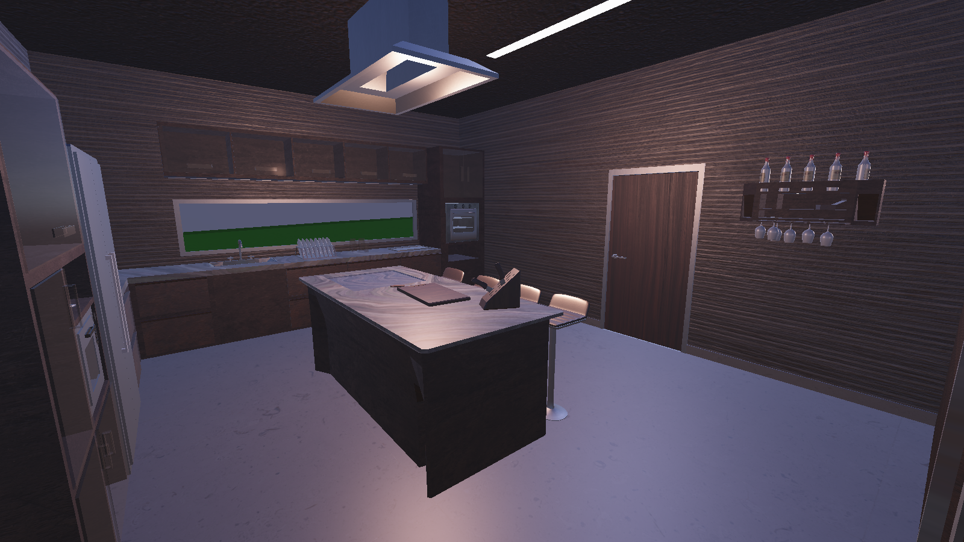
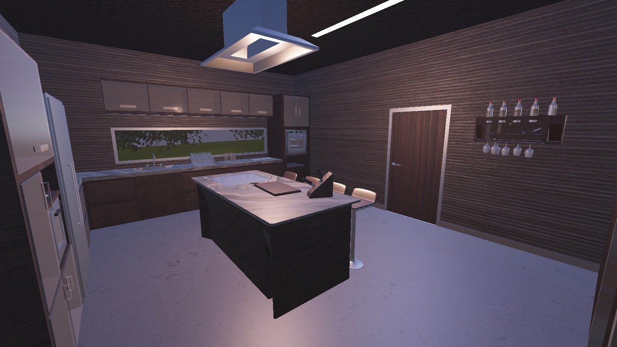
Polissage visuel dans Unity
AVANT
APRÈS
Espace Linear, HDRI d’origine, matériaux, verre et feuillage ajustés.
Captures de la scène Unity, pas du Quest 3 autonome
Notes:
Sources : Evidence/visual-stabilization/visual-stabilization-report.md ; Evidence/final-polish/final-polish-report.md ; docs/MODERN_VILLA_XR_FINAL_REPORT.md, section 8. Images : Evidence/final-polish/before/kitchen.png et Evidence/final-polish/after/kitchen.png, même cadrage Unity. Cette comparaison ne prouve ni l’équivalence avec les rendus hors ligne ni les performances sur Quest 3.

Slide 9
Validation : Unity et Quest séparés
Environnement | Résultat | Portée
Play Mode Unity | 5/5 villa, 4/4 navigation 2/2 objets, 3/3 menu | Tests ciblés réussis
Suite globale | 11/14 | 3 anciens scénarios hors build actif
Quest Link (PC VR) | Fonctionnement OK | Essai au casque
Quest 3 autonome | A Vérifier | Dernier APK et fluidité à contrôler
Le dernier APK autonome reste à identifier et à valider avant la remise.
Notes:
Sources : Evidence/grabbable-props/tour-playmode-results.xml ; Evidence/navigation-observation-fix/navigation-audit.md ; Evidence/grabbable-props/playmode-results.xml ; Evidence/main-menu-controls-tests.xml ; Evidence/grabbable-props/full-playmode-results.xml ; Evidence/grabbable-props/android-build-final-unity.log ; docs/MODERN_VILLA_XR_FINAL_REPORT.md, section 10. L’auteur a confirmé le 25 septembre 2026 avoir testé avec Meta Quest via Quest Link et indique que tout fonctionnait pendant cet essai ; aucune liste de contrôle ni mesure FPS n’a été fournie pour ce retour. Le dernier APK n’a pas été testé en mode autonome. Au moment de cette mise à jour, le fichier final CampusExplorerXR-Quest3.apk n’était pas présent dans Builds/Quest3 ; seules des copies before-* étaient disponibles.

Slide 10
Pour finaliser la remise
Quest 3 autonome
Parcours complet, confort et fluidité
Crédits des ressources
Villa : acrts076, CGTrader #6876788, Royalty Free License (no AI).
Vidéo promotionnelle
Vidéo disponible hors du dossier du projet.
Notes:
Sources : docs/MODERN_VILLA_XR_FINAL_REPORT.md, sections 10 à 15 ; fiche CGTrader du modèle #6876788 https://www.cgtrader.com/free-3d-models/architectural/other/modern-luxury-villa-furnished-and-animated-blender-5 ; conditions CGTrader https://www.cgtrader.com/pages/terms-and-conditions (sections 2.1, 18.5–18.6, 20.4, 21A, 21B et 24) ; Evidence/modern-villa-audit/source-audit.json ; Assets/CampusExplorer/Editor/MainMenuSceneBuilder.cs. Auteur du projet [TO COMPLETE]. Villa Modern Luxury Villa / Modern_Residence_Interior.fbx : créateur indiqué acrts076, licence Royalty Free License (no AI). La licence du modèle permet des rendus promotionnels créés par l’utilisateur, mais ne fournit pas une autorisation de republier la vidéo d’aperçu publiée par le vendeur. Avant réutilisation de cette vidéo, demander un accord écrit précisant supports, montage, durée, crédit et droits musicaux. HDRI Horn-koppe Spring par Grzegorz Wronkowski (Poly Haven, CC0) : https://polyhaven.com/a/horn-koppe_spring ; Asphalt 07 par Charlotte Baglioni (Poly Haven, CC0) : https://polyhaven.com/a/asphalt_07 ; Book Pattern par Rob Tuytel (Poly Haven, CC0) : https://polyhaven.com/a/book_pattern ; Asphalt 031 par ambientCG (CC0) : https://ambientcg.com/view?id=Asphalt031. Identité exacte de certains fichiers de textures et droits d’autres contenus tiers du paquet [NOT VERIFIED]. Aucun audio de narration n’est intégré actuellement. L’auteur a indiqué le 25 septembre 2026 disposer d’une vidéo hors du dossier du projet ; son chemin, son origine et son contenu n’ont pas été communiqués ni inspectés.

